Slide 1
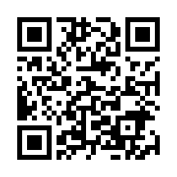
第22回 剛騎杯
https://www.fencingtimelive.com?t=20092

